Slide 1
Творческие детско-родительские мероприятия в технологии психолого-педагогического сопровождения
Поленкова Г.В.,
педагог-психолог ТОГАДОУ «Центр развития ребенка-детский сад «Возрождение»
Тамбов
2024

Slide 2
Родительство - психологический феномен (Р.В. Овчарова)
Ценностные ориентации родителей (семейные ценности)
Родительские позиции. Родительские установки и ожидания
Стиль семейного воспитания
Родительские чувства, отношение
Родительская ответственность
Каждый компонент содержит эмоциональные, когнитивные и поведенческие составляющие [6]

Slide 3
Психологическое сопровождение родительства как технология
Психологическое сопровождение родительства - это комплекс взаимосвязанных и взаимообусловленных мер, представленных разными психологическими методами и приемами, которые осуществляются в целях обеспечения оптимальных социально-психологических условий
для развития родительских чувств и родительской ответственности,
формирования гибких родительских позиций и родительского отношения,
становления родителей полноценными субъектами семейного воспитания. [6]

Slide 4
«Главными целями взаимодействия педагогического коллектива ДОО с семьями обучающихся дошкольного возраста являются:
- обеспечение психолого-педагогической поддержки семьи и повышение компетентности родителей (законных представителей) в вопросах образования, охраны и укрепления здоровья детей младенческого, раннего и дошкольного возрастов;
- обеспечение единства подходов к воспитанию и обучению детей в условиях ДОО и семьи;
- повышение воспитательного потенциала семьи» [2].
Федеральная образовательная программа дошкольного образования
(ФОП ДО)
раздел 26. «Особенности взаимодействия педагогического коллектива с семьями обучающихся»

Slide 5
Основные направления работы с родителями [5]
познавательное
направлено на ознакомление родителей с возрастными и психологическими особенностями детей , формирование у родителей практических навыков воспитания
направлено на выявление интересов, запросов родителей, уровня их педагогической грамотности, установление контакта между педагогами, родителями
досуговое направление
наглядно-информационное
призвано устанавливать теплые доверительные отношения, эмоциональный контакт между педагогами и родителями, между родителями и детьми
даёт возможность донести до родителей любую информацию в доступной форме
информационно-аналитическое

Slide 6
Организация взаимодействия с родителями в ДОУ
Цель: создание условий для ценностно-смыслового взаимодействия педагогов, родителей, детей в образовательном пространстве ДОУ, направленных на поддержку и развитие социокультурных и семейных ценностей.

Slide 7
Формы общения с родителями в образовательном пространстве ДОУ
Родительская гостиная
Работа Клубов
Физкультурно-оздоровительные досуги, литературно-музыкальные праздники
Детско-родительские проекты, образовательные мероприятия, коворкинг
Творческая лаборатория
Выставки совместных творческих работ

Slide 8
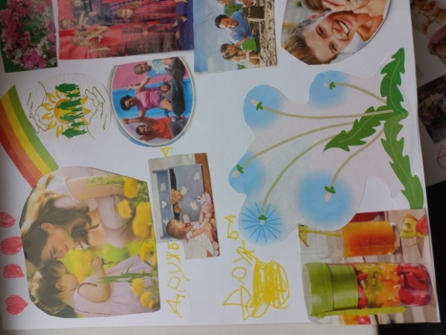
«Семейная палитра» (совместная творческая деятельность)
Коллаж «Семейные ценности»,
«Счастье – это…»
Творческий проект «Дом окнами в детство»,
«Семья – это важно»
Творческая лаборатория «Рукотворные чудеса»
Коворкинг «Возвращение в детство»
«Дети - это счастье, созданное нашим трудом.
Занятия, встречи с детьми, конечно, требуют душевных сил, времени, труда. Но, ведь и мы счастливы тогда, когда счастливы наши дети, когда их глаза наполнены радостью». В.А. Сухомлинский

Slide 9
Список использованных источников:
Федеральный государственный образовательный стандарт дошкольного образования // Дошкольное воспитание. 2014. № 2. С. 9-11.
2. Федеральная образовательная программа дошкольного образования (приказ МП РФ от 25.11.2022г. № 1028).
3. Арнаутова Е.П. Современные тенденции психолого-педагогической поддержки российского родительства // Материалы VI Международной научно-практической конференции «Воспитание и обучение детей младшего возраста» 10-13 мая 2017 / под ред. Н.Е. Вераксы. М.: МГУ, 2017. С. 403-408.
4. Березина В.А, Виноградова Л.И., Волжина О.И. Педагогическое сопровождение семейного воспитания: программы родительского всеобуча. СПб.: Каро, 2005.
5. Зверева О.Л., Кротова Т.В. Общение педагога с родителями в ДОУ: методические рекомендации. М.: ТЦ Сфера, 2019.
6. Овчарова Р. В. Родительство как психологический феномен: учебное пособие. М.: Московский психолого-социальный институт, 2006.
7. Тючкова О.О. Лучшие традиции детско-родительских мероприятий. https://mirdoshkolyat.ru/mir_doshkolyat/luchshie-tradicii-detsko-roditelskih-meroprijatij

